Slide 1
L’IA dans notre quotidien
Démonstrations et illustrations

Slide 2
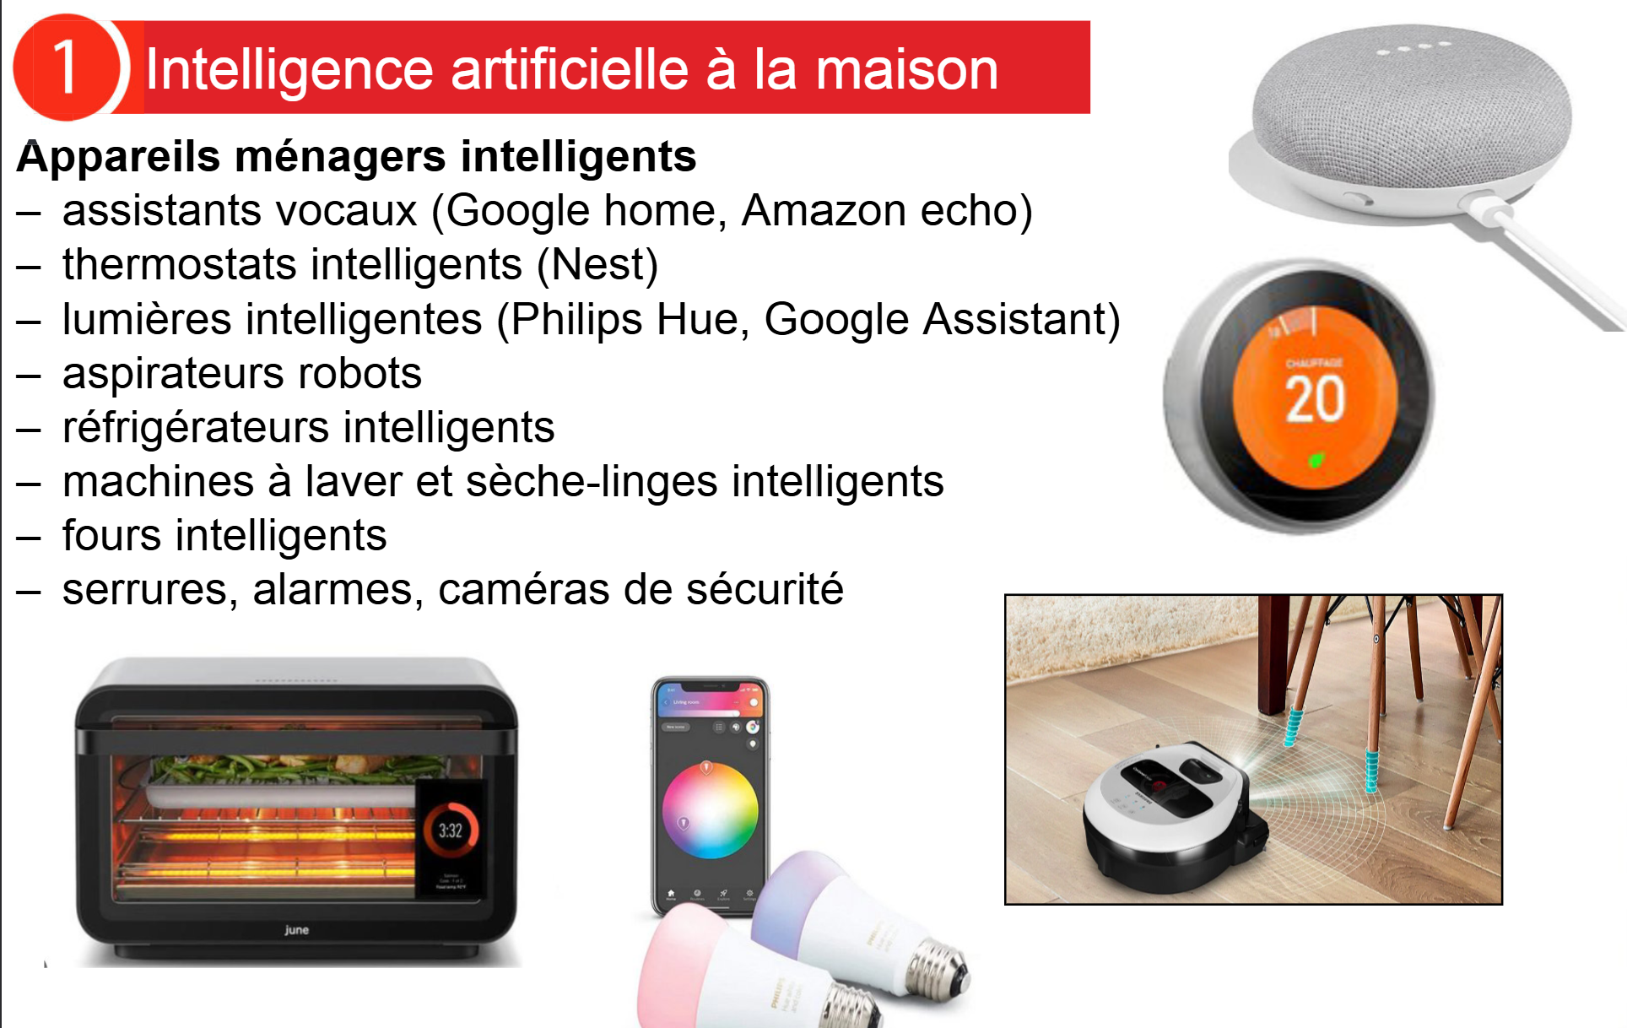

Slide 3


Slide 4

En famille !
Petit jeu : Déterminez ce qui n’a pas été généré par l’IA dans cette vidéo :
https://youtu.be/RXMItImszFg
Outils utilisés :
Montage video : CLIPCHAMP
HeyGen générateur de vidéo : https://app.heygen.com/home
Leonardo Générateur d’images : https://leonardo.ai/
Comparateur de sites : https://www.blogdumoderateur.com/tools/design/generateur-images-ia/
Character AI : https://character.ai/

Slide 5
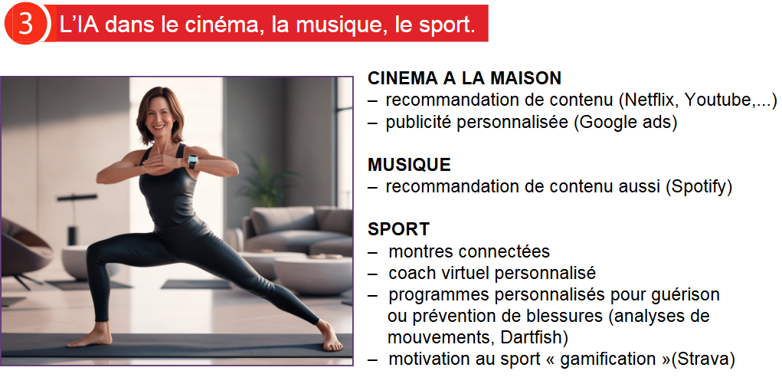

Slide 6
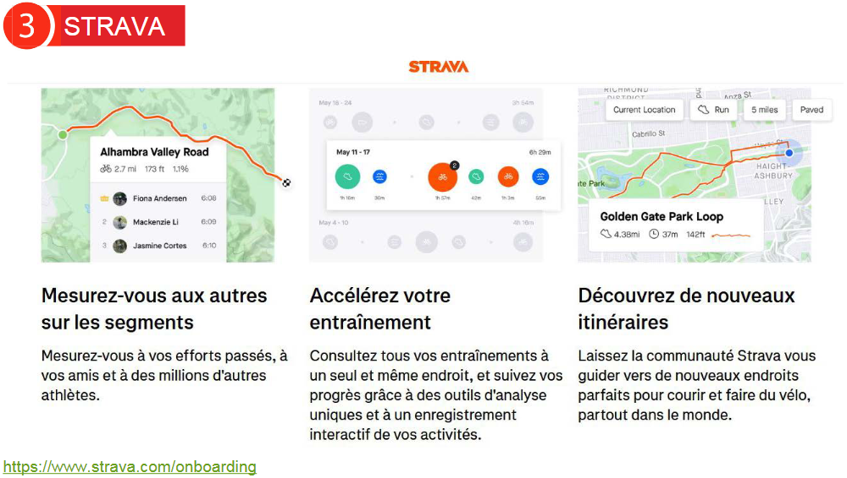

Slide 7
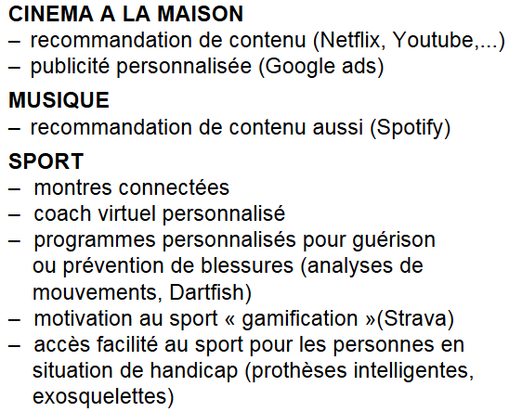
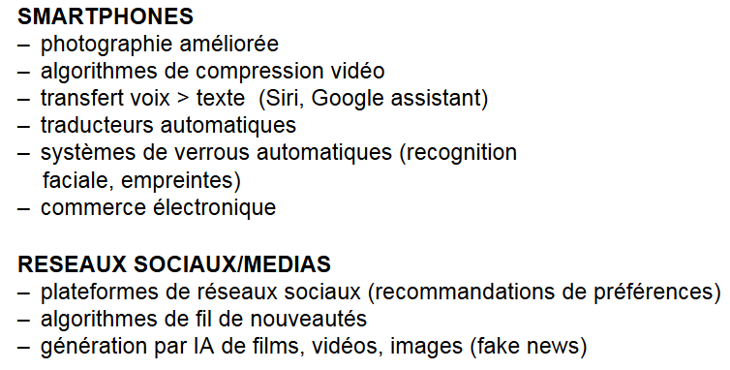

Slide 8
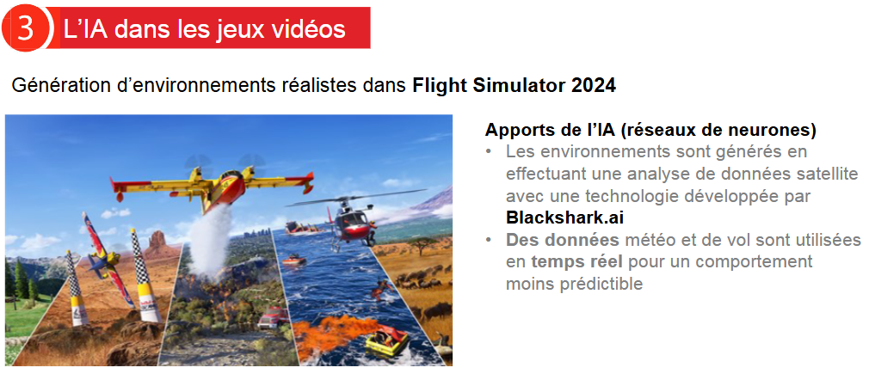
https://www.rockpapershotgun.com/how-microsoft-flight-simulator-2024-uses-machine-learning-ai-and-how-much-of-your-data-it-might-need

Slide 9
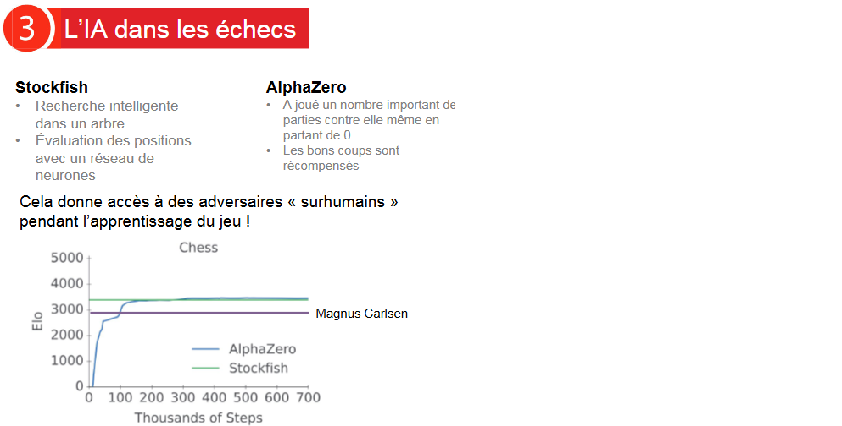
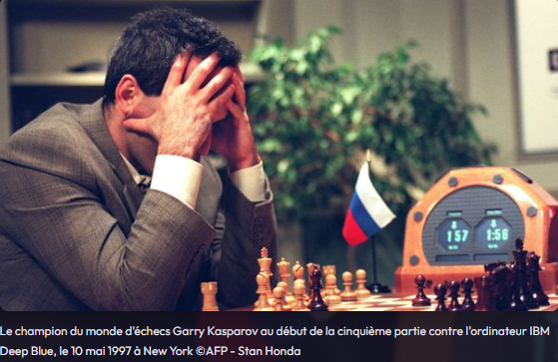

Slide 10

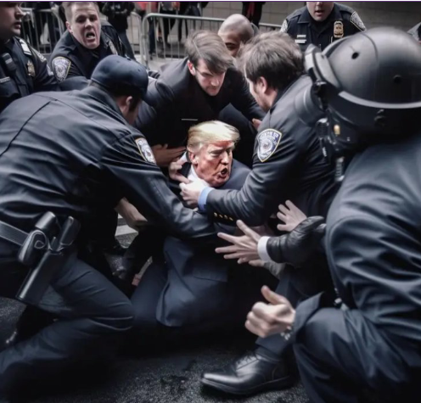
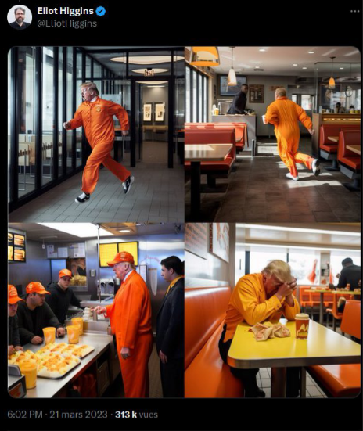
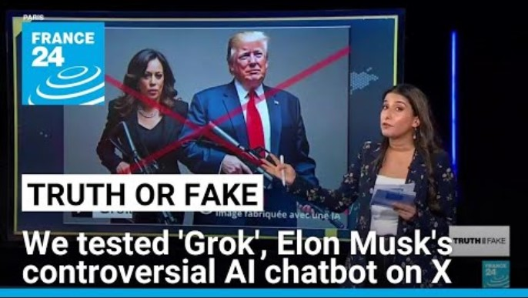

Slide 11

Quelques exemples….
Viral videos :https://www.thedorbrothers.com/viral-videos
Voiture autonome : https://www.youtube.com/watch?v=JHgr9SgeicM&t=170s
Avancée en médecine : https://www.youtube.com/watch?v=KY8-WjpvRdk
Inside the World's Most Advanced Robotic Warehouse (AI Robots) https://www.youtube.com/watch?v=GRZp8MZ6piA&ab_channel=Brightpick
Robot ALOHA https://mobile-aloha.github.io/
Robot YAY https://yay-robot.github.io/ (combinaison vision et langage)

